Slide 1
Модуль МСОКО – цифровой ресурс управления качеством образования

Slide 2
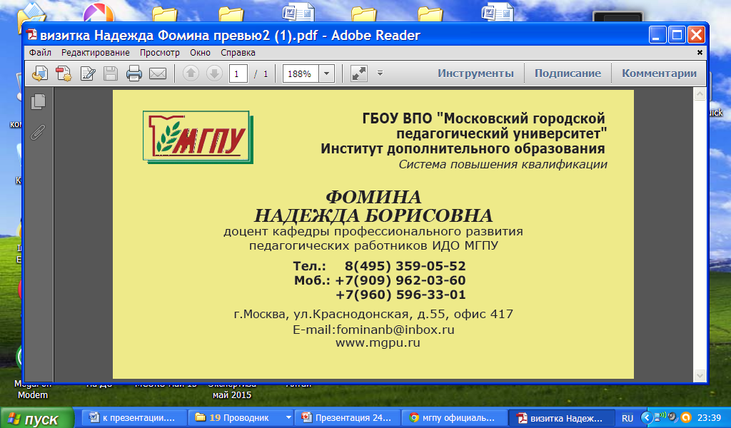
Многоуровневая параметрическая модель диагностики учебных возможностей учащихся
к.п.н., Фомина Надежда Борисовна, e-mail: fominanb@inbox.ru
Автор методики –
Фомина Надежда Борисовна,
к.п.н., доцент кафедры
профессионального развития
педагогических работников
ИДО МПГУ,
главный редактор журнала «Качество образования в школе»,
научный руководитель эксперимента по формированию единой системы оценки качества образования в Юго-Западном округе Москвы.

Slide 3
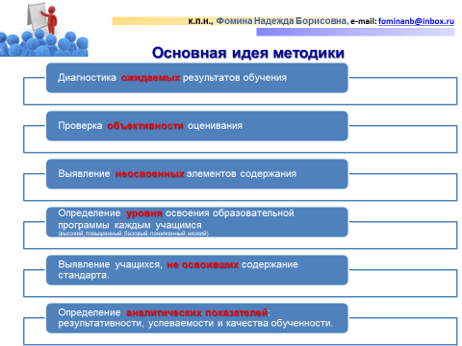

Slide 4


к.п.н., Фомина Надежда Борисовна, e-mail: fominanb@inbox.ru
Основная идея методики
Новая система оценки качества усвоения учебного материала основывается на сравнительном анализе прогнозируемого результата с полученным фактически.
Прогнозируемые показатели | Полученные показатели
ИРО – индекс ожидаемой результативности | СО – степень обученности
ИКО – индекс ожидаемого качества | РЕЗ - результативность
ИСО – индекс ожидаемой успеваемости | ОЦ – оценочный показатель
ИНО – индекс ожидаемой неуспешности | КО – качество обученности
 | УРВ - уровень реализации ожидаемых результатов
 | НО– показатель неуспешности

Slide 5
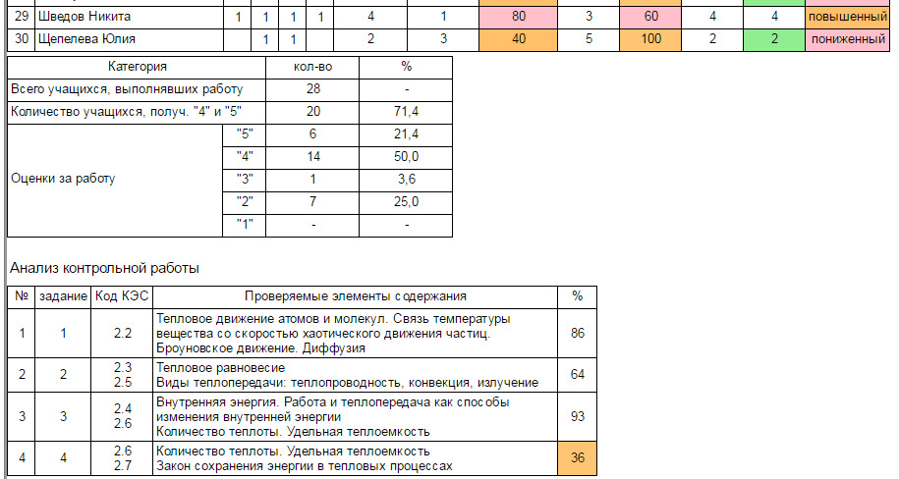
Отчеты о качестве предметных результатов
2. Протокол контрольной работы
Ообобщающая таблица
Характеристика контрольной работы

Slide 6
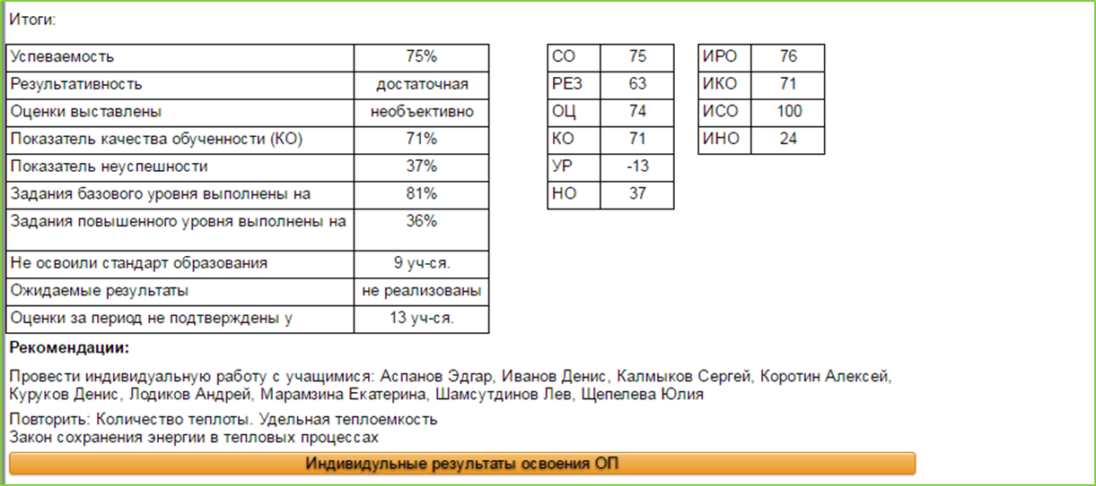

Slide 7

Проблемы до автоматизации
Модуль «Многоуровневая система оценки качества образования» как решение проблемы управления
качеством образования
Возможности «МСОКО»
  автоматизированный расчет показателей качества образования;
  формирование отчетов об уровне индивидуальных учебных достижений обучающихся, о результатах освоения образовательной программы;
  выявление проблемных компонентов;
  анализ контрольных работ по протоколам, разработанным в соответствии с ФГОС;
  автоматизированное формирование отчетов о качестве образования в удобном для пользователей текстовом виде (формат WORD);
  расчет рейтингов педагогов
  трудоемкость;
  вероятность недостоверности информации;
  возможность получения неактуальной информации вследствие длительности обработки;
  вероятность потери информации в ходе обработки;
  отсутствие автоматизированного перевода аналитических данных в текст для последующей распечатки;
  нет возможности сравнения, сопоставления, так как отсутствует база данных.

